Slide 1



生活事件事例
「網之溝通」
價值觀教育(使用資訊科技的正確態度)
高小至初中
教育局德育、公民及國民教育組製作
2020年10月
Images: www.freepik.com

Slide 2


學習重點
Images: www.freepik.com

Slide 3

學習重點
活動概要: | 藉着與學生分享對表情符號的不同理解，探討常用的網絡溝通方式的優點和缺點，及其可能引起的社交與情緒問題。 通過個案討論，分析個案人物的溝通方式及其引起的溝通問題，培養學生有效傳遞和接收完整訊息的技巧及應有的禮儀，並以關懷和尊重的態度與人相處。
學習目標: | 認識網絡溝通方式如何影響社交生活。 學習有效地傳遞和接收完整訊息的技巧。 培養學生以正面價值觀和態度，建立健康的社交生活。
價值觀和 態度: | 理性、關懷、尊重、慎思明辨
學習重點
Images: www.freepik.com

Slide 4
活動(一)
《傳情達意》
Images: www.freepik.com
Notes:
學習重點：
學生藉着與同學分享自己對不同表情符號的理解，發現網絡常用的溝通方式的優點和缺點，及其可能引起的社交與情緒問題。

Slide 5
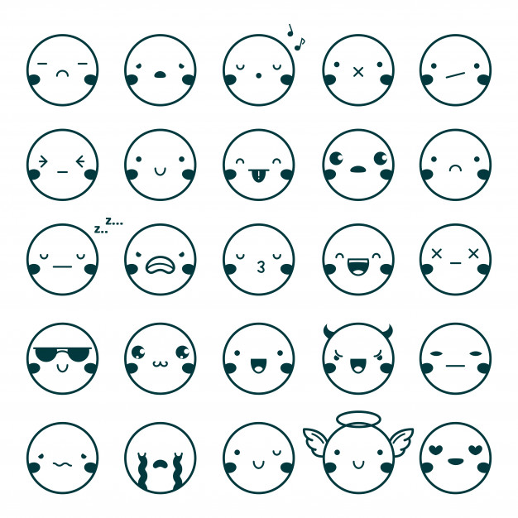
猜猜看: EMOJI 表達什麼意思？
1. | 2. | 3. | 4.
5. | 6. | 7. | 8.
Images: www.freepik.com
Notes:
以2-4人一組，猜想各表情符號(emoji) 的含意，完成後表達各人的觀點，並比較意見的異同。
(預期各組員的理解不完全相同)
根據組員的意見，反思教師提出的問題，嘗試從多角度思考運用表情符號作為溝通媒介的局限。
提問舉隅 (回應)：
1. 是否對所有表情符號的含意有一致理解？(預期各組員的理解不完全相同)
2. 對哪些表情符號的含意有分歧？分別為何？(教師就學生提出的原因予以讚賞)
3. 為什麼對相同的表情符號有不同含意上的理解？(同一個表情符號對不同人有不同理解 / 符號本身沒有約定俗成的定義和用法)

Slide 6

反思問題
Images: www.freepik.com

Slide 7

反思問題
表情符號是否在任何處境都足以表達個人想法或心情？為什麼？
接收或發出網絡訊息時，有沒有曾經被別人誤解你(或誤解別人)想表達的原意 / 忽略你(或對方)的感受？有不同理解？
除了利用表情符號之外，有什麼其他因素可能引起溝通上的問題？
Images: www.freepik.com
Notes:
提出反思問題，邀請學生自由表達意見，然後作出回應。
回應舉隅：
我們往往因為方便，會經常在網絡使用表情符號與人溝通，然而，當人們對表情符號所傳遞的訊息的有不同理解時，便容易產生誤會。倘若我們在日常生活中習慣以含糊不清的方式進行溝通，我們或會漸漸影響與人溝通的能力，長遠更會造成社交生活上上的不良影響。

Slide 8
活動(二)
個案討論
Images: www.freepik.com
Notes:
學習重點：
1. 理性地分析個案人物在網路的溝通方式及其引起的溝通問題。
2. 學習有效地傳遞和接收完整訊息的技巧及應有的禮儀，並以關懷和尊重的態度與人相處。

Slide 9

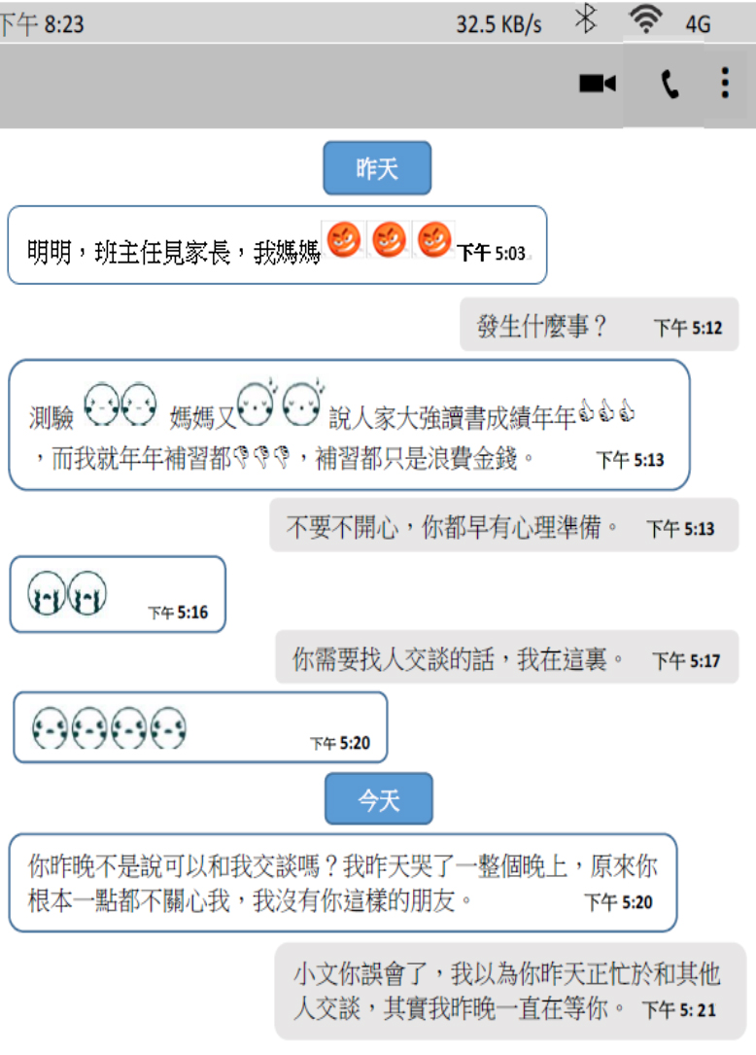
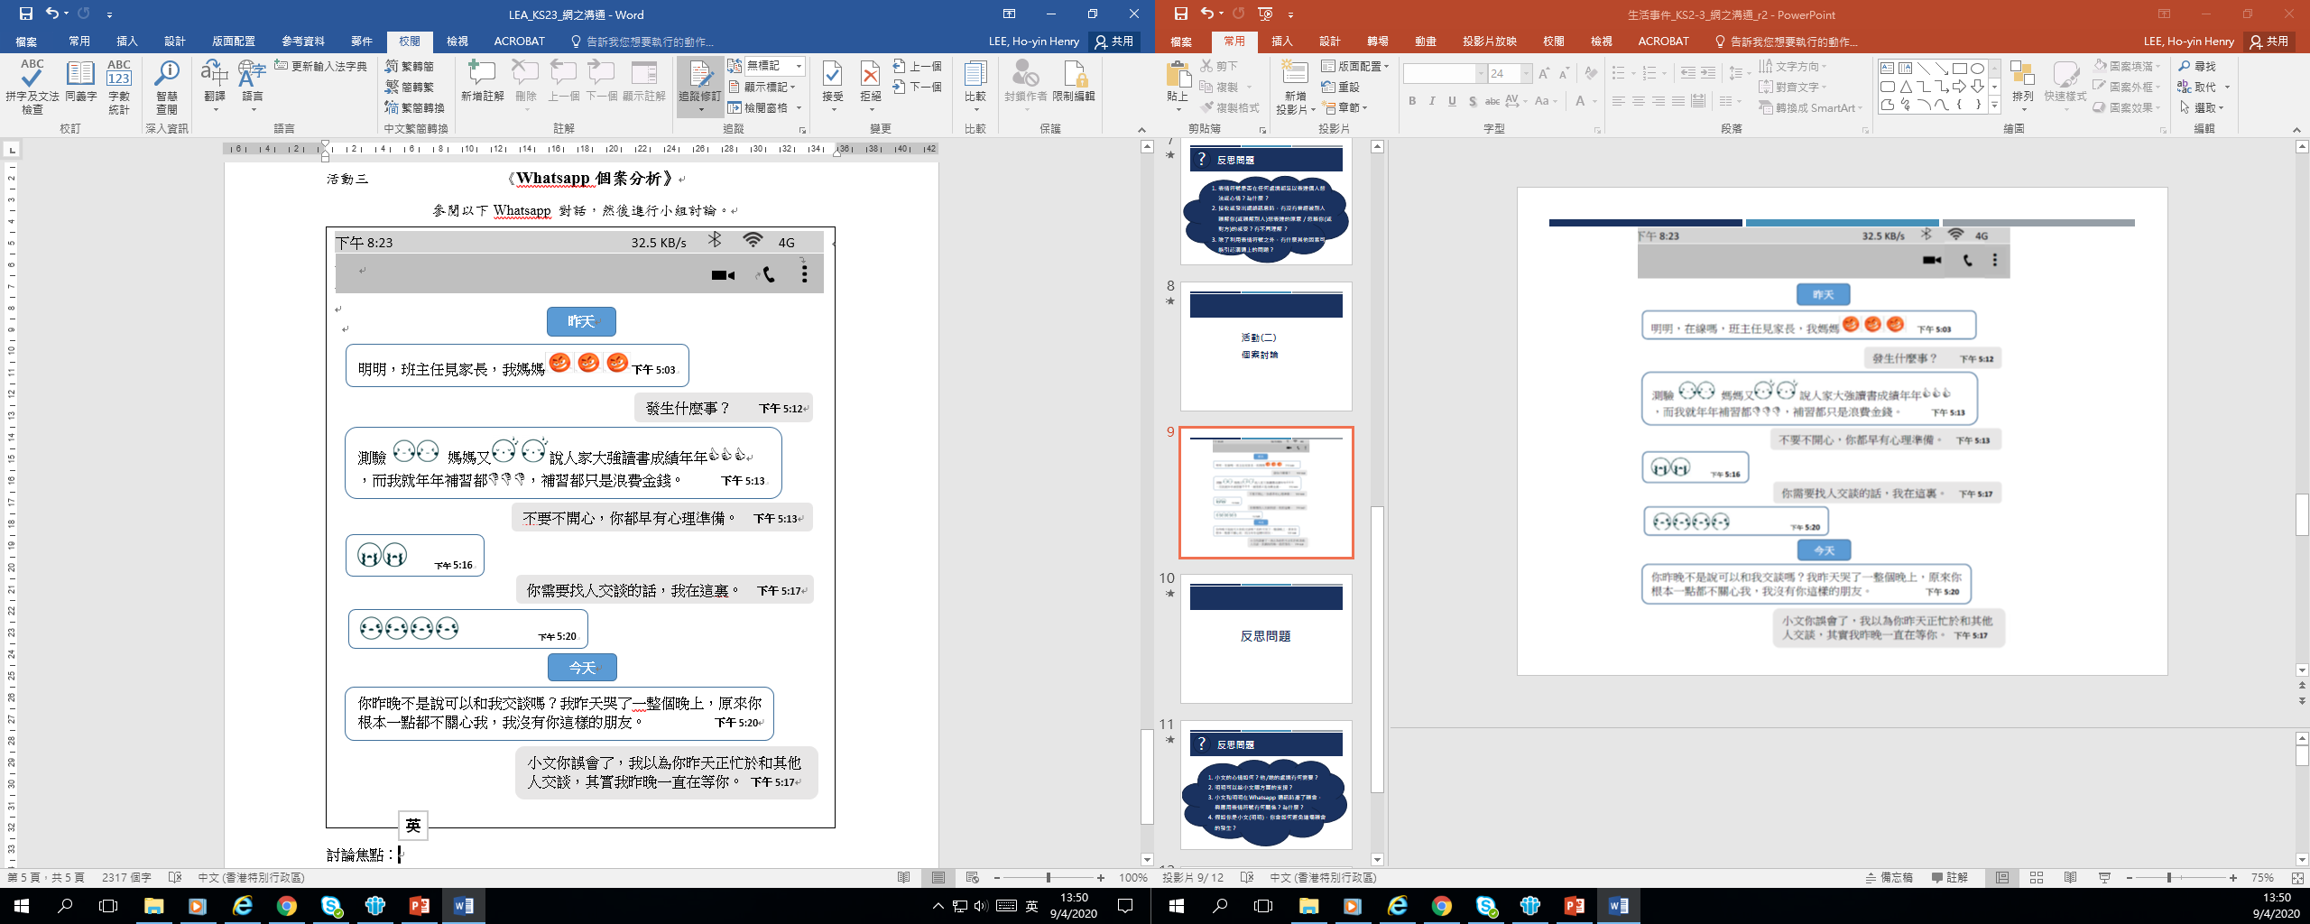

Images: www.freepik.com
Notes:
.
教師派發Whatsapp個案分析工作紙(附件二)，並請學生進行分組討論。
提示學生參考個案資料(附件二)列出的討論焦點進行討論及反思。

Slide 10

反思問題
Images: www.freepik.com

Slide 11
反思問題
小文的心情如何？他/她有什麼何需要？
明明可以怎樣幫助小文？
小文和明明在Whatsapp 通訊時產生了誤會，與應用表情符號有何關係？為什麼？
假如你是小文/明明，你會如何避免這場誤會？
Images: www.freepik.com
Notes:
教師將學生分為2-4人一組進行討論。
完成討論後，邀請各組輪流匯報，並帶領學生一起討論小組對個案的分析和建議，引導學生反思溝通技巧及與人相處應有的禮儀和的態度。
教師回應舉隅：
在網絡使用表情符號與人溝通時十分方便，然而當人們對表情符號所傳遞的訊息有不同理解時，容易產生誤會。當我們在日常生活習慣了含糊不清的方式進行溝通，就會漸漸影響與人溝通的能力，長遠更會造成社交生活上上的不良影響。

Slide 12
總結
表情符號方便溝通，亦可增進情感交流。
人們慣常以自己的角度傳遞訊息，容易忽略接收者的感受。
錯誤解讀傳意者的意思，可能造成溝通障礙，甚至引起的情緒與社交問題。
網絡社交生活應重視有效的人際溝通，要注意：
清晰表達的技巧
從多方面考慮實際情境
明白別人的心情和需要
Images: www.freepik.com

